Slide 1

Thứ hai ngày 24 tháng 01 năm 2022
Kĩ thuật
LỢI ÍCH CỦA VIỆC TRỒNG RAU, HOA

Slide 2
Yêu cầu cần đạt
- HS biết được lợi ích của việc trồng rau, hoa.
- Yêu thích công việc trồng rau, hoa.
- Tìm hiểu kĩ thuật trồng rau, hoa đạt kết quả cao.
- Giáo dục HS ý thức bảo vệ vườn rau, hoa ở gia đình và vườn trường.
- Góp phần hình thành và phát triển các năng lực: tự chủ và tự học, giải quyết vấn đề và sáng tạo.
Thứ hai ngày 17 tháng 01 năm 2022
Kĩ thuật:
LỢI ÍCH CỦA VIỆC TRỒNG RAU, HOA

Slide 3
KHỞI ĐỘNG

Slide 4
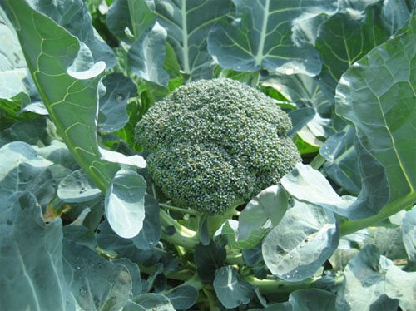
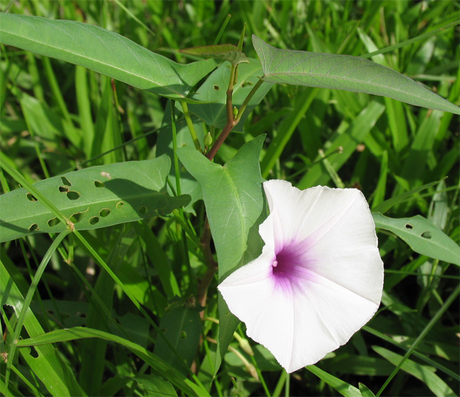
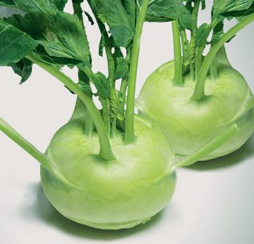
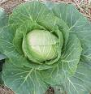
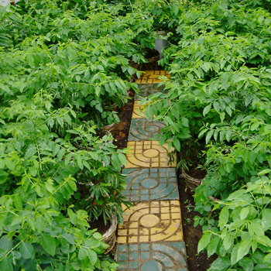
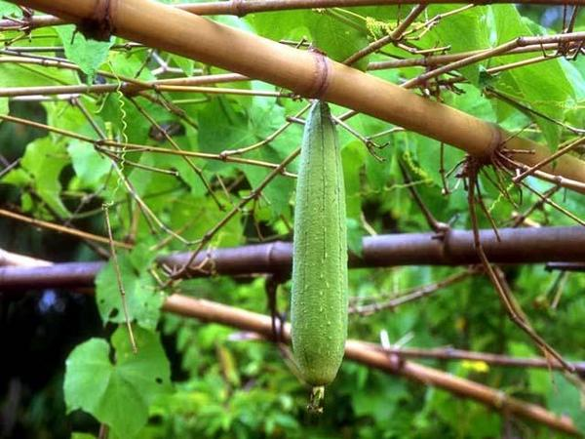
Hãy kể tên các loại rau có trong hình ?
Súp lơ
Rau muống
Su hào
Bắp cải
Rau ngót
Mướp

Slide 5
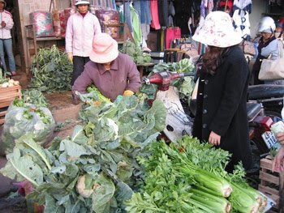
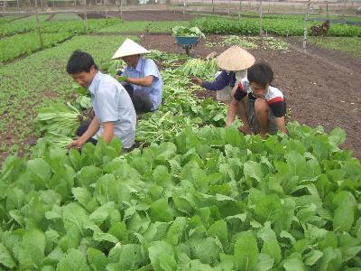
Kể tên một số loại rau khác mà em biết ?
Em thường thấy các loại rau đó ở đâu?
Chợ
Vườn rau

Slide 6
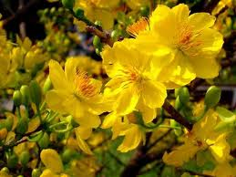
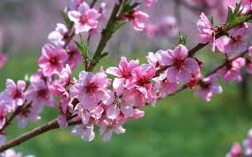
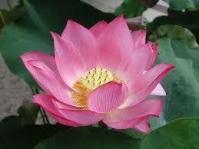
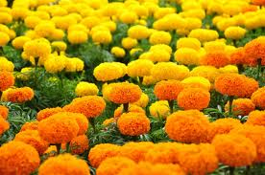
Nêu tên các loại hoa có trong hình ?
Hoa mai
Hoa đào
Hoa sen
Hoa cúc vạn thọ

Slide 7

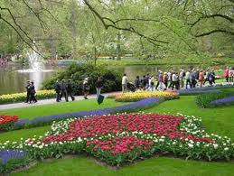
Kể thêm một số loại hoa mà em biết ?
Em thường thấy các loại hoa đó ở đâu?
Vườn hoa
Công viên

Slide 8

Kĩ thuật:
LỢI ÍCH CỦA VIỆC TRỒNG RAU, HOA
1. Tìm hiểu lợi ích của việc trồng rau, hoa

Slide 9
Kĩ thuật:
LỢI ÍCH CỦA VIỆC TRỒNG RAU, HOA
1. Tìm hiểu lợi ích của việc trồng rau, hoa
Quan sát hình 1: Liên hệ thực tế và đọc SGK em hãy nêu lợi ích của việc trồng rau ?
Rau được dùng làm thức ăn trong bữa ăn hằng ngày.
Rau cung cấp các chất dinh dưỡng cần thiết cho con người.
Rau làm thức ăn cho vật nuôi,...
……….

Slide 10
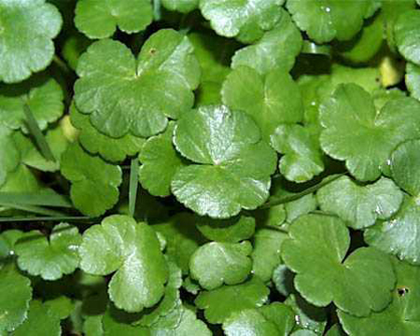
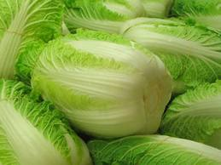

- Gia đình em thường sử dụng những loại rau nào làm thức ăn?

Slide 11
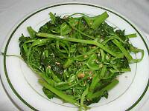
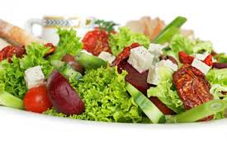
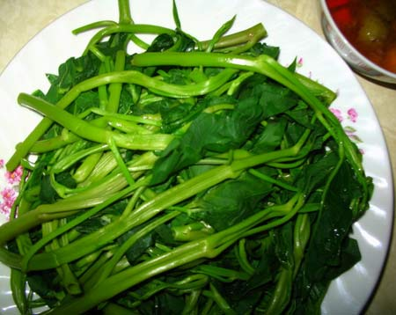
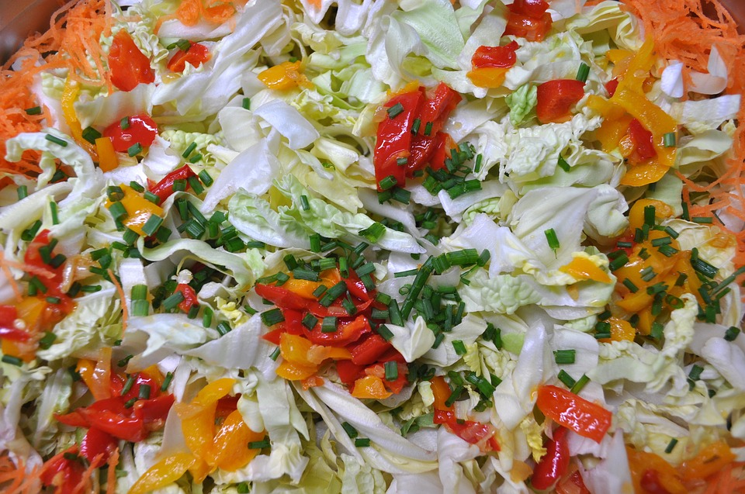
Rau được sử dụng như thế nào trong bữa ăn hằng ngày ở gia đình em?
Rau trộn
Xào
Lẩu
Luộc

Slide 12
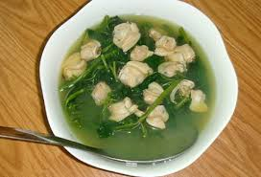
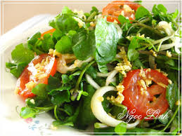
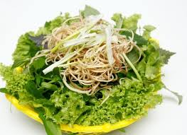
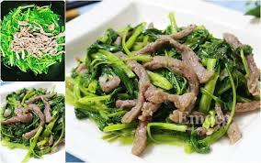
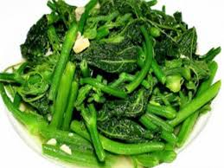
Rau được sử dụng như thế nào trong bữa ăn hằng ngày ở gia đình em?

Slide 13
Kĩ thuật:
LỢI ÍCH CỦA VIỆC TRỒNG RAU, HOA
- Vì sao rau được sử dụng hằng ngày trong bữa ăn ở gia đình em?
Rau có nhiều loại khác nhau, có loại lấy lá, có loại lấy củ, có loại lấy quả,…
Trong rau có nhiều vitamin và chất xơ, có tác dụng tốt cho cơ thể và giúp cho việc tiêu hoá được dễ dàng. Vì vậy rau là thực phẩm quen thuộc và không thể thiếu được trong bữa ăn hằng ngày của chúng ta.

Slide 14
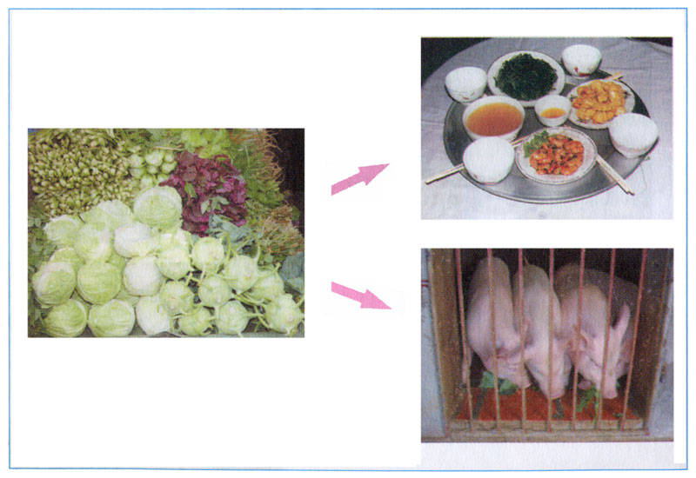
Những loại rau nào thường dùng làm thức ăn cho vật nuôi?
Rau muống,rau lang, rau khoai môn, …

Slide 15
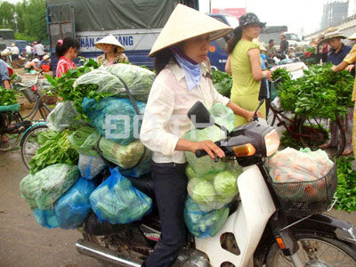
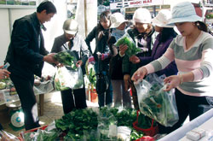
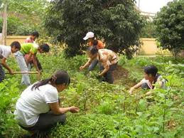
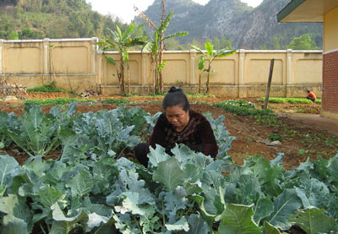
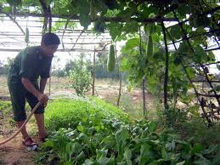
- Ngoài lợi ích làm thực phẩm cho người, làm thức ăn cho vật nuôi, rau còn được sử dụng để làm gì?
Muốn cho gia đình em luôn có vườn rau tươi tốt,
đẹp mắt em phải làm gì?
- Đem bán, xuất khẩu, chế biến thực phẩm, làm thuốc chữa bệnh như rau má, rau ngải cứu…
- Làm cho môi trường xanh, sạch, đẹp.
Em sẽ tham gia trồng rau, chăm sóc,
bảo vệ rau.

Slide 16
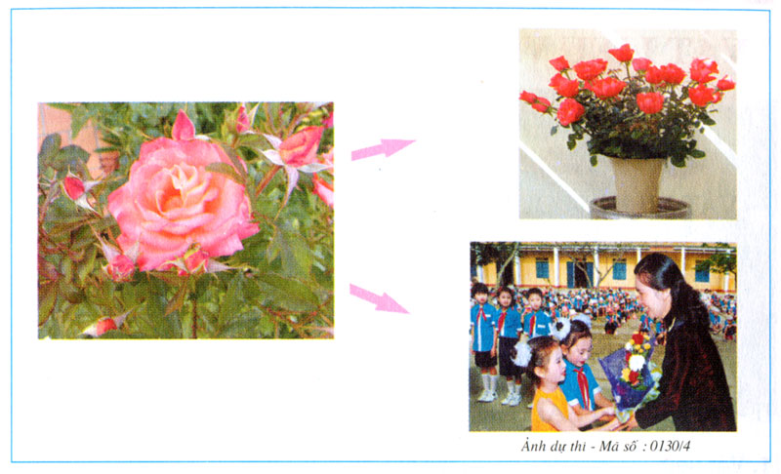
Quan sát hình 2 và cho biết hoa thường được sử dụng để làm gì?

Slide 17
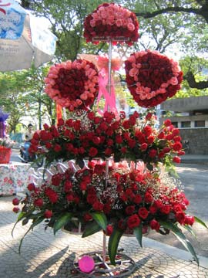

Trưng bày
Trang trí

Slide 18
Kĩ thuật:
LỢI ÍCH CỦA VIỆC TRỒNG RAU, HOA
1. Tìm hiểu lợi ích của việc trồng rau, hoa
Hoa dùng để biếu, tặng thầy, cô; cha, mẹ, bạn bè,…

Slide 19


Các em thường tặng hoa cho thầy, cô; cha, mẹ nhân dịp nào?
Ngày lễ vu lan

Slide 20
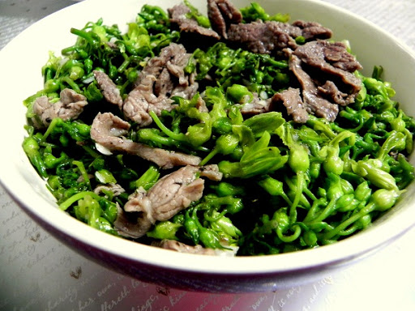
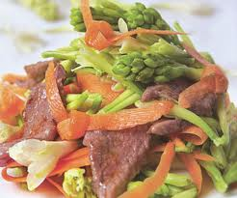
Ngoài ra em còn biết hoa được sử dụng để làm gì nữa không?
Hoa thiên lý xào thịt bò
Hoa huệ xào thịt bò

Slide 21

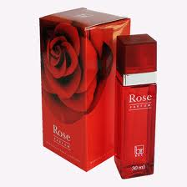
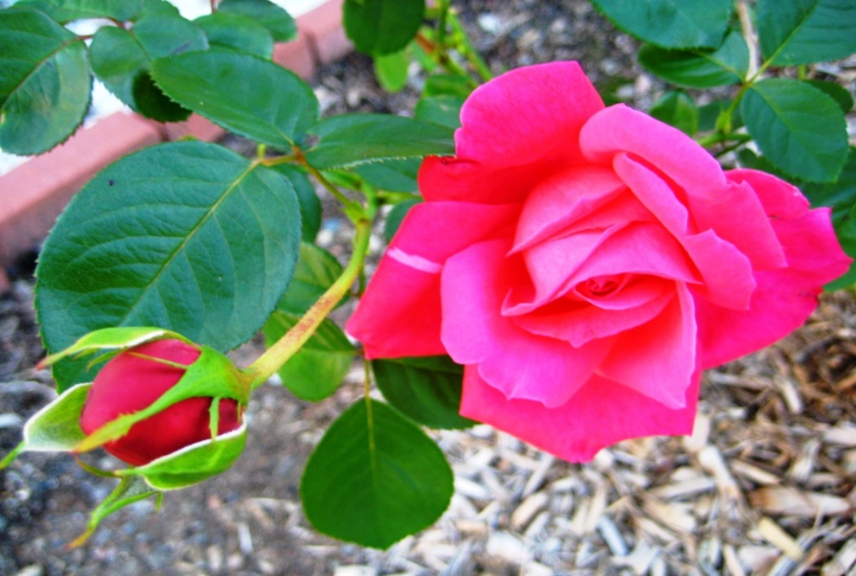
Hoa hồng
Nước hoa hồng

Slide 22
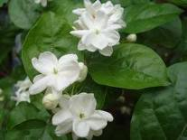
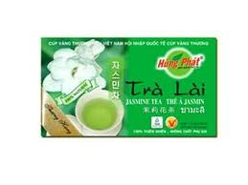
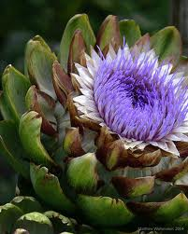
Trà hoa lài (trà hoa nhài)
Hoa lài (hoa nhài)
Hoa atiso

Slide 23
Vì sao nên trồng nhiều loại rau và hoa?
Kĩ thuật: LỢI ÍCH CỦA VIỆC TRỒNG RAU, HOA
Trồng rau, hoa đem lại lợi ích cho con người. Rau dùng làm thực phẩm cho người, thức ăn cho vật nuôi. Hoa dùng để trang trí, làm quà tặng, thăm viếng.
Trồng rau, hoa còn có tác dụng làm cho môi trường xanh, sạch, đẹp.

Slide 24

Kĩ thuật: LỢI ÍCH CỦA VIỆC TRỒNG RAU, HOA
2. Tìm hiểu kĩ thuật trồng rau, hoa đạt kết quả cao

Slide 25
HS trả lời các câu hỏi sau:
Kĩ thuật: LỢI ÍCH CỦA VIỆC TRỒNG RAU, HOA
1/ Liên hệ với kiến thức môn Tự nhiên- Xã hội, Địa lí hãy cho biết: nước ta có khí hậu như thế nào? điều kiện đất đai, sông ngòi ra sao?
2/ Vì sao nước ta có thể trồng rau, hoa quanh năm và mọi nơi?
3/ Muốn trồng rau, hoa đạt kết quả chúng ta cần có những hiểu biết nào ?
Kể tên một số vùng trồng rau, hoa mà em biết.

Slide 26
Kĩ thuật: LỢI ÍCH CỦA VIỆC TRỒNG RAU, HOA
1/ Liên hệ với kiến thức môn Tự nhiên - Xã hội, Địa lí hãy cho biết: nước ta có khí hậu như thế nào? điều kiện đất đai, sông ngòi ra sao?
Nước ta có khí hậu nhiệt đới ẩm gió mùa, đất đai màu mỡ cùng với hệ thống sông ngòi dày đặc, lượng nước dồi dào.

Slide 27
Kĩ thuật: LỢI ÍCH CỦA VIỆC TRỒNG RAU, HOA
2/ Vì sao nước ta có thể trồng rau, hoa quanh năm và mọi nơi?
Nhờ điều kiện khí hậu, đất đai, sông ngòi thuận lợi, yêu cầu về đất trồng, dụng cụ,vật liệu trồng rau, hoa cũng đơn giản. Vì vậy, nước ta có thể trồng rau, hoa quanh năm và ở mọi nơi.

Slide 28

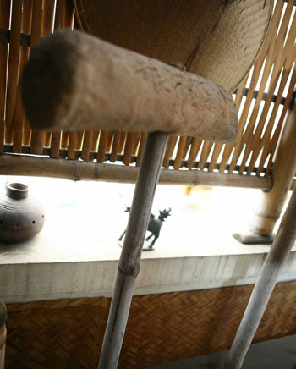
Kĩ thuật: LỢI ÍCH CỦA VIỆC TRỒNG RAU, HOA
Người nông dân sử dụng các dụng cụ để trồng rau, hoa như: cuốc, cào, vồ đập đất, dầm xới, bình tưới…

Slide 29
Kĩ thuật: LỢI ÍCH CỦA VIỆC TRỒNG RAU, HOA
3/ Muốn trồng rau, hoa đạt kết quả chúng ta cần có những hiểu biết nào ?
Kể tên một số vùng trồng rau, hoa mà em biết.
- Muốn trồng rau, hoa đạt kết quả chúng ta cần có những hiểu biết về kĩ thuật trồng, chăm sóc chúng.
- Một số vùng trồng hoa là: Đà Lạt, Sapa, Hà Nội, Sa Đéc,...

Slide 30
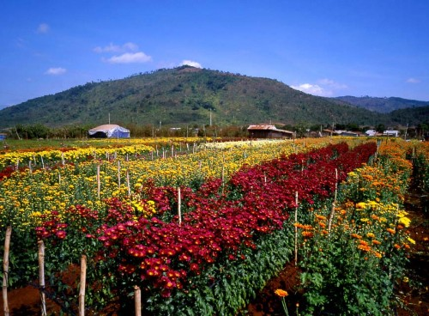
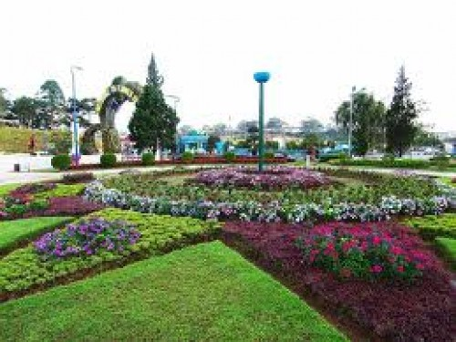
Vườn hoa Đà Lạt

Slide 31
Kĩ thuật: LỢI ÍCH CỦA VIỆC TRỒNG RAU, HOA
Ghi nhớ
Trồng rau, hoa đem lại lợi ích cho con người. Rau dùng làm thực phẩm cho người, thức ăn cho vật nuôi. Hoa dùng để trang trí, làm quà tặng, thăm viếng. Trồng rau, hoa còn có tác dụng làm cho môi trường xanh, sạch, đẹp.

Slide 32
Dặn dò:

